Slide 1
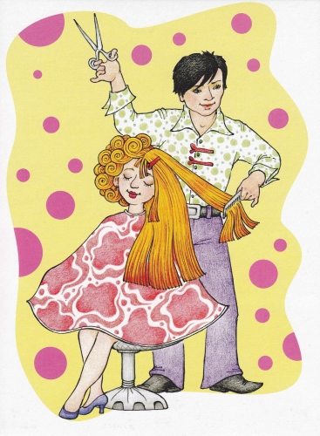
Профессия - парикмахер
Работу выполнила Мизгирёва Елена Владимировна воспитатель группы 1-4 классов ГОУ РК «Школа-интернат № 2» г.Ухта

Slide 2
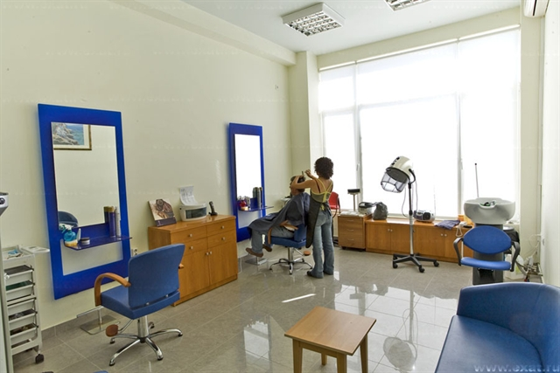
Парикмахер может быть специалистом по женским, мужским или детским прическам, или парикмахером-универсалом.
Парикмахер может быть специалистом по женским, мужским или детским прическам, или парикмахером-универсалом.
Парикмахер – это человек, который занимается уходом за волосами клиентов, и который запросто сделает любую стрижку и прическу.
Парикмахеры работают в парикмахерской и салонах красоты.

Slide 3
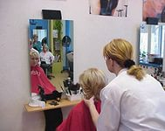
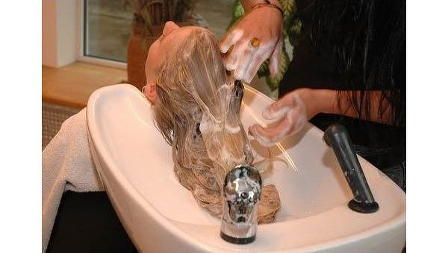
В чём состоит работа парикмахера?
Сначала парикмахер усаживает вас в кресло, укрывает плечи специальной накидкой, потом тщательно промывает ваши волосы шампунем.

Slide 4
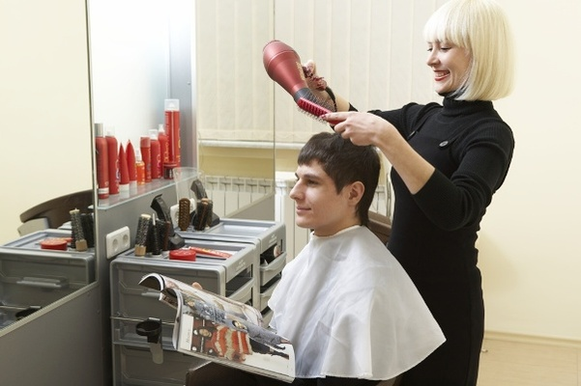
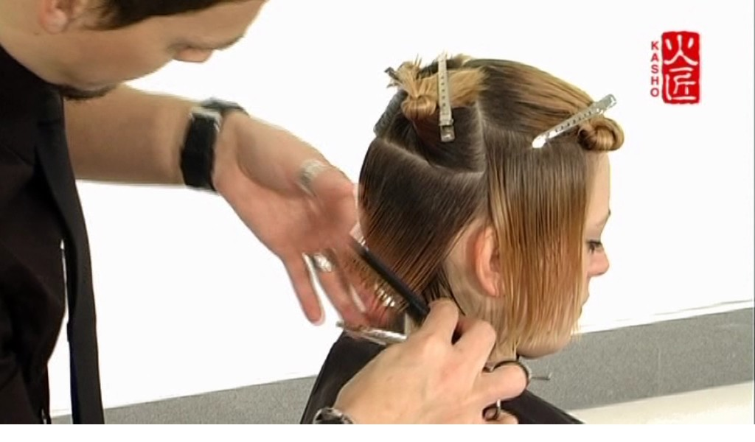
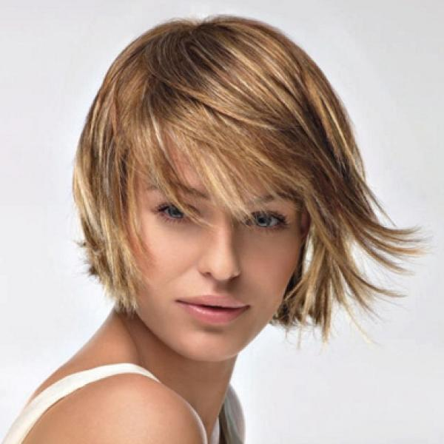
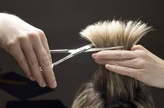
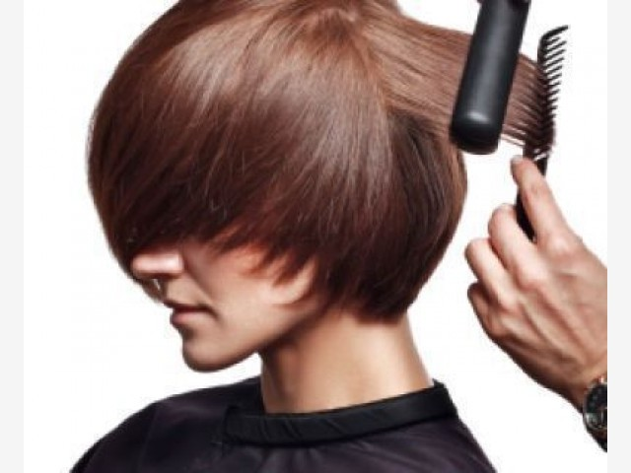
Затем слегка подсушивает волосы. После этого в руках его появляются расческа, ножницы, и он начинает прядь за прядью подстригать волосы, придавая им определенную форму.

Slide 5
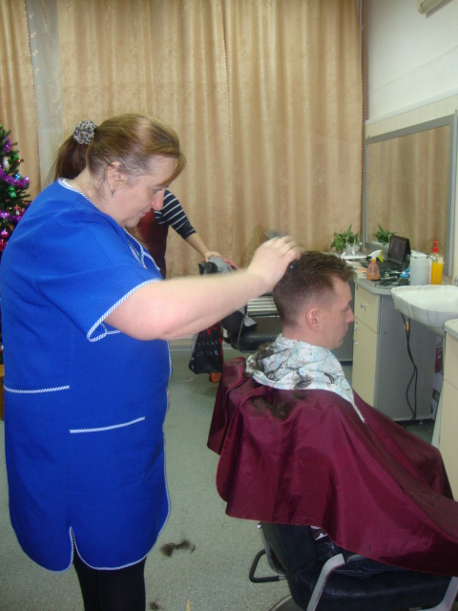
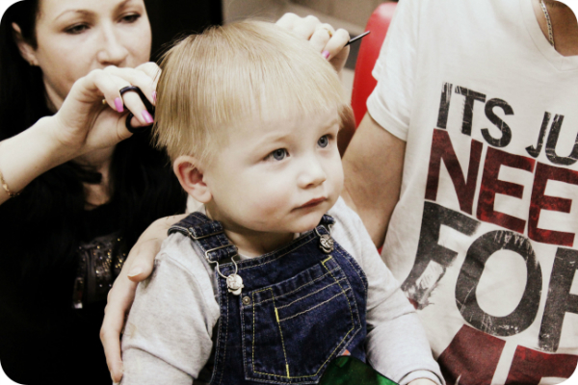
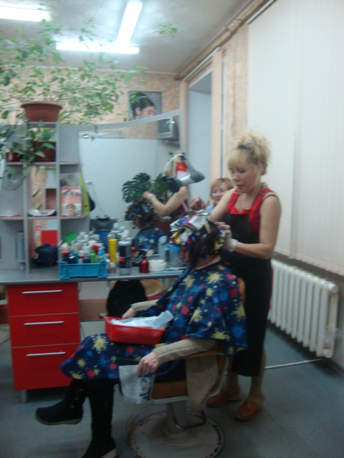
Парикмахер может быть специалистом по женским, мужским или детским прическам, или парикмахером-универсалом.

Slide 6
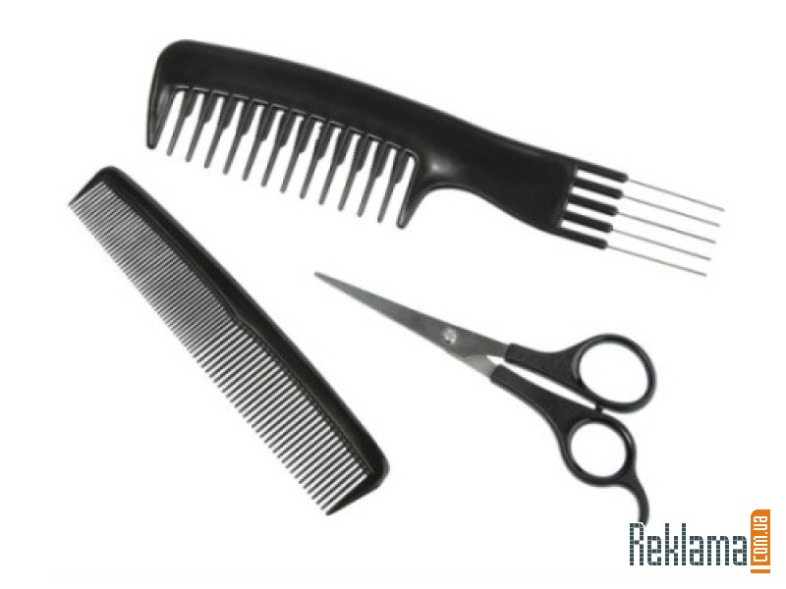
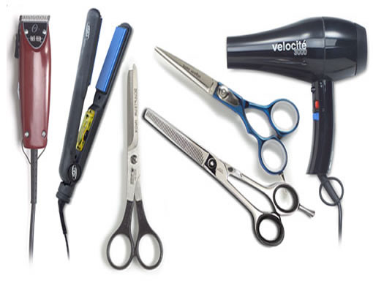
парикмахер пользуется в своей работе не только ножницами и расческой, но ещё и дополнительными профессиональными орудиями труда

Slide 7
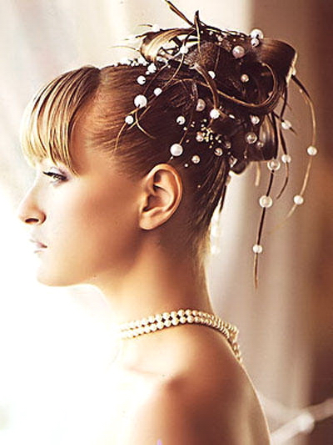
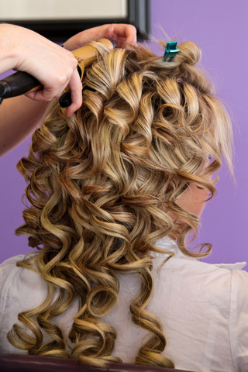
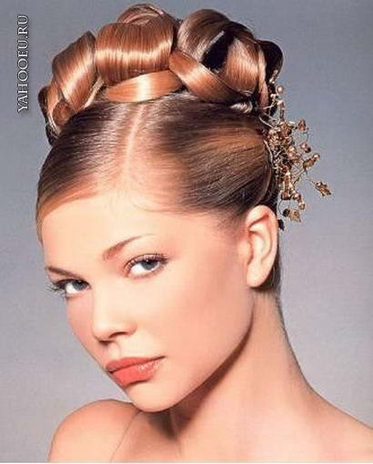
Парикмахер – это не просто человек, который может подстричь, это – мастер, который способен сделать ваши волосы очень красивые, привлекательные. Он должен уметь делать даже самые сложные прически и стрижки
Работа парикмахера – творческая, она похожа на работу художника.

Slide 8
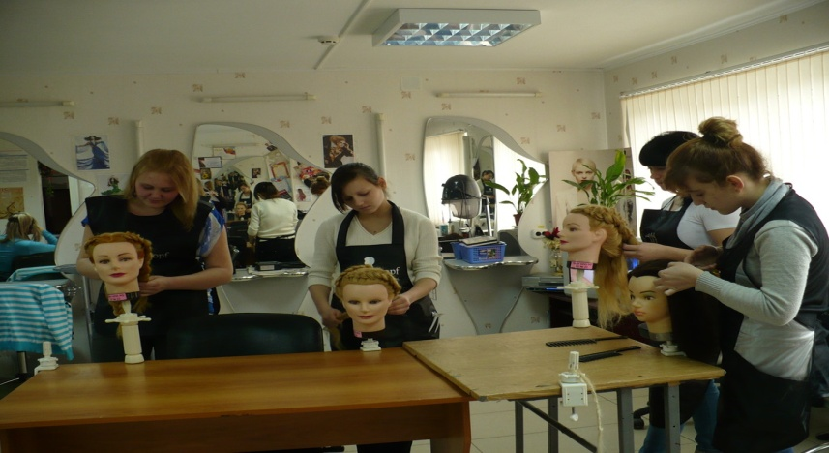
Где можно получить профессию парикмахер? Многие средне-специальные учебные заведения предлагают обучение профессии парикмахера.Также есть всевозможные курсы, как государственные, так и частные.

Slide 9
В работе использованы: Internet, Power Point, Word, сканирование фотографий.
Картинки с ресурсов internet, фотографии парикмахерской города Ухты «Нюанс» Предварительно была организована экскурсия в парикмахерскую.
Объём работы: 9 слайдов
Презентация по профориентации «Профессия – парикмахер», формирует интерес детей к разным профессиям, обобщает знания детей о мире профессий.
Данная презентация расширяет и закрепляет представления детей о профессии парикмахера, о необходимости и пользе его труда.
Презентация состоит из 9 слайдов, на которых отражены значения слов «парикмахер», орудия труда парикмахера ,обобщает знания о работе парикмахера. Картинки и фотоснимки соответствуют фрагментам текста. Содержание презентации соответствует возрастным особенностям детей, определены цели и задачи.

